Slide 1
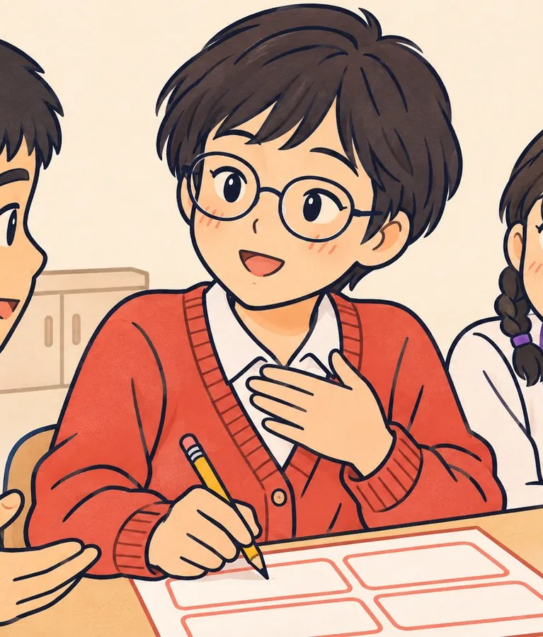
대인관계
중3 · 의사소통하기
협력적 의사소통하기
의견이 다른 친구와 어떻게 함께 답을 만들 수 있을까?
[9사회정서02-04] · 45분

Slide 2
중3 · 대인관계 · 협력적 의사소통하기
2 / 15
여는 영상 준비 중
Notes:
약 30초. 소리를 켜고 틀어 주세요. 끝나면 ‘이 회의, 누가 이긴 걸까?’로 바로 넘어갑니다.

Slide 3
중3 · 대인관계 · 협력적 의사소통하기
오늘의 질문
의견이 다른 친구와 어떻게 함께 답을 만들 수 있을까?
3 / 15
Notes:
칠판에 적어 두고 수업 끝에 다시 돌아옵니다. 시작할 때 ‘이 교실에는 틀린 감정이 없다’를 꼭 말해 주세요. 오늘은 ‘말 잘하는 것’보다 ‘함께 답을 만드는 것’을 칭찬하는 시간이라고 미리 알려 줍니다.

Slide 4
중3 · 대인관계 · 협력적 의사소통하기
이 시간이 끝나면
1
이기는 대화와 함께 답을 만드는 대화를 구분할 수 있어요.
2
비폭력대화 4단계를 사례에 써 볼 수 있어요.
3
모둠 갈등 장면을 협력하는 말로 다시 쓸 수 있어요.
4 / 15

Slide 5
중3 · 대인관계 · 협력적 의사소통하기
오늘의 여정 45분
도입
5분
이해하기
10분
연습하기
15분
적용하기
10분
정리
5분
이긴 대화, 그 뒤에는
관찰·감정·욕구·부탁
갈등 장면 다시 쓰기
내 비폭력대화 카드
대인관계 한 줄 돌아보기
5 / 15

Slide 6
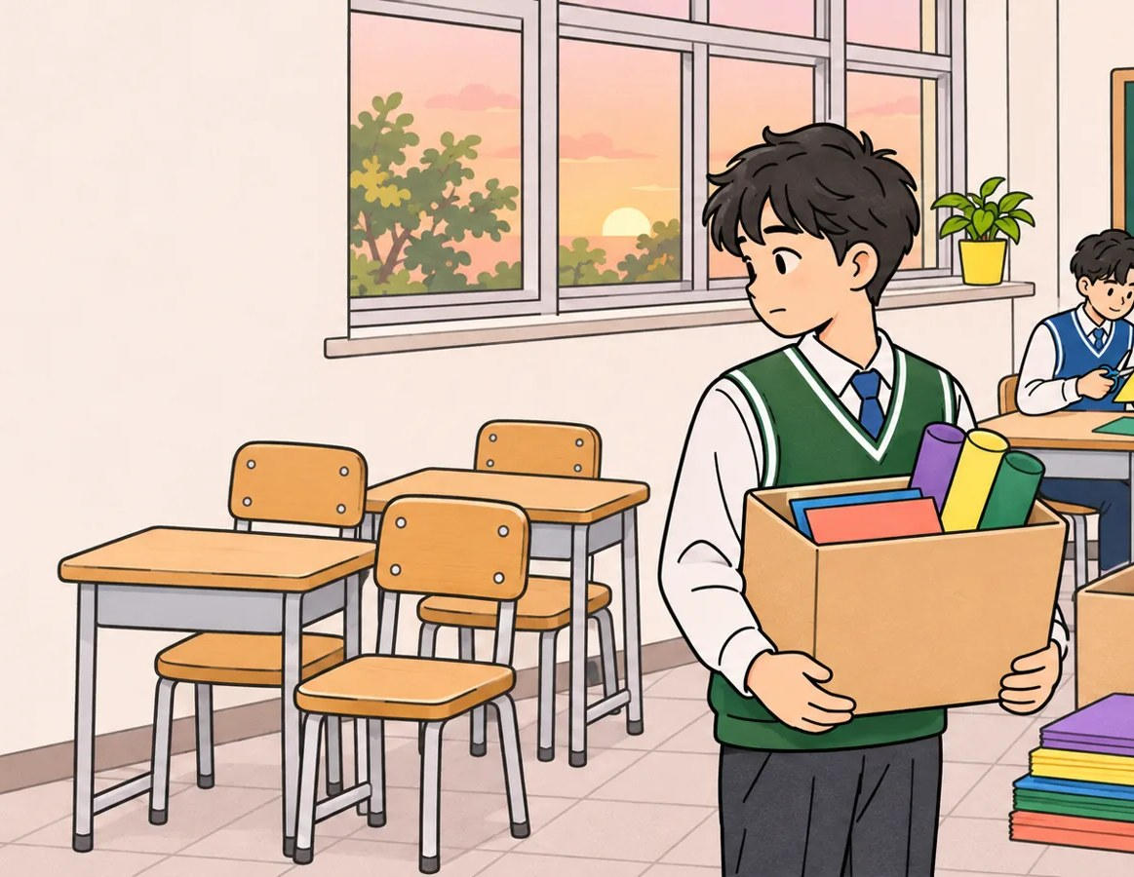
중3 · 대인관계 · 협력적 의사소통하기
도입 5분
이 회의, 누가 이긴 걸까?
축제 부스 회의에서 건우가 ‘방탈출’을 끝까지 밀어붙여 이겼어요. 다음 날, 반대했던 나연이와 몇몇 친구는 준비에 오지 않았어요.
건우가 이겼다
나연이가 졌다
아무도 이기지 않았다
잘 모르겠다
· 하나만 골라요.
· 결과는 몇 명이 골랐는지만 봐요.
6 / 15
Notes:
‘아무도 이기지 않았다’가 많이 나오면 ‘이김·짐으로 대화를 보는 틀’ 자체를 질문으로 던집니다. 건우를 나쁜 사람으로 몰지 않게, 건우도 반을 위해 열심이었다는 점을 함께 짚어 주세요.
시간: 2분

Slide 7
중3 · 대인관계 · 협력적 의사소통하기
도입 5분
나의 ‘이긴 대화’
1. 1분 동안 조용히 떠올려요.
2. 말로는 이겼는데, 그 뒤가 찜찜했던 때.
3. 짝과는 말하고 싶은 만큼만 나눠요.
“이겼는데 사이가 나빠진 적 있나요?”
“졌는데 오히려 사이가 좋아진 적은요?”
“‘이김·짐’으로 보는 것 자체가 문제일까요?”
7 / 15
Notes:
누구와 무슨 일로 다퉜는지는 말하지 않아도 됩니다. ‘그때 내 기분’과 ‘그 뒤의 사이’만 나눕니다. 떠오르지 않는 학생은 건우가 되어 생각해 봐도 좋아요.
발문: 이겼는데 사이가 나빠진 적 있나요? / 졌는데 오히려 사이가 좋아진 적은요? / ‘이김·짐’으로 보는 것 자체가 문제일까요?
시간: 3분

Slide 8
중3 · 대인관계 · 협력적 의사소통하기
이해하기 10분
비폭력대화 4단계
① 관찰
판단 없이, 카메라에 찍힐 사실만.
“약속 시간보다 10분 지났어.”
② 감정
상대 탓 말고, 내 마음을 말해요.
“나는 조금 불안했어.”
③ 욕구
그 감정 밑의 ‘내게 중요한 것’.
“함께하는 시간이 소중해서 그래.”
④ 부탁
구체적으로, 거절해도 되게 물어요.
“늦을 것 같으면 미리 알려 줄 수 있어?”
· “너 또 늦었잖아.”를 네 단계로 바꾸면?
8 / 15
Notes:
네 카드를 이어 읽으면 한 문장이 됩니다. 마셜 로젠버그가 만든 대화법이라고 자연스럽게 소개해 주세요. 선생님이 “너 또 늦었잖아.”와 4단계 버전을 과장해서 연기해 보여도 좋아요. 다만 공식처럼 외워 붙여 넣으면 오히려 어색해진다는 점을 짚습니다. 거절해도 괜찮으면 부탁, 거절했을 때 벌이 따르면 요구예요.
발문: 4단계 중 가장 빠뜨리기 쉬운 건? / ‘욕구’는 왜 말하기 어려울까요? / ‘부탁’이 ‘요구’가 되지 않으려면?
시간: 5분

Slide 9
중3 · 대인관계 · 협력적 의사소통하기
이해하기 10분
‘생각’일까, ‘감정’일까?
생각(평가)
감정
너 나 무시하는 거지?
나는 서운했어.
너는 너무 이기적이야.
나는 지치고 속상해.
내 말은 듣지도 않잖아.
나는 답답하고 외로워.
9 / 15
Notes:
‘~하는 느낌이야’라고 말해도 실제로는 상대에 대한 평가(생각)인 경우가 많아요. ‘무시당했다’는 상대가 한 일에 대한 해석이고, 그때 내 감정은 ‘서운함, 창피함’일 수 있습니다. 감정 단어가 잘 떠오르지 않는 학생에게는 감정 단어 목록을 보여 주세요.
발문: ‘감정’과 ‘생각’은 어떻게 다를까요? / ‘무시당한 느낌’은 감정일까요?
시간: 5분

Slide 10
중3 · 대인관계 · 협력적 의사소통하기
연습하기 15분
갈등 장면 다시 쓰기
1. 모둠이 상황 카드 한 장을 골라요.
2. 카드 속 공격하는 말을 4단계로 바꿔요.
3. 완성한 문장을 수업방에 보내요.
4. 다른 모둠 문장 하나에 좋은 점을 말해 줘요.
관찰
감정
욕구
부탁
10 / 15
Notes:
패들릿 대신 수업방 모으기 벽에 올립니다(패들릿을 써도 됩니다). 기기가 없으면 전지에 써서 칠판에 붙이고, 다른 모둠이 포스트잇 댓글을 하나씩 붙입니다. 상황 카드는 모두 지어낸 이야기예요. 우리 반의 실제 다툼을 끌어오거나 특정 친구를 떠올리게 쓰지 않습니다. ‘말을 잘한’ 모둠보다 ‘함께 답을 만들 수 있는’ 문장을 짚어 칭찬해 주세요.
시간: 10분

Slide 11
중3 · 대인관계 · 협력적 의사소통하기
연습하기 15분
바꿔 보니 어때요?
“4단계 중 가장 어려웠던 단계는?”
“공격하는 말이 바뀌면 분위기는 어떨까요?”
“현실에서 이렇게 말하면 어색할까요?”
“어색함을 줄이려면 어떻게 연습할까요?”
11 / 15
Notes:
‘어색하다’는 솔직한 답을 반겨 주세요. 네 단계를 다 말하지 않고 관찰과 부탁만 써도 분위기가 충분히 달라진다는 점, 내 말투로 바꿔도 된다는 점을 알려 줍니다.
발문: 4단계 중 가장 어려웠던 단계는? / 공격하는 말이 바뀌면 분위기는 어떨까요? / 현실에서 이렇게 말하면 어색할까요? / 어색함을 줄이려면 어떻게 연습할까요?
시간: 5분

Slide 12
중3 · 대인관계 · 협력적 의사소통하기
적용하기 10분
내 비폭력대화 카드
1. 하고 싶었지만 못 한 말을 하나 떠올려요.
2. 4단계로 바꿔 카드에 써요.
3. 진짜 말하지 않아도 돼요. 준비만!
생각해 봐요
“그 말을 못 한 까닭은 무엇이었나요?”
“4단계로 바꾸니 말하기 쉬워지나요?”
“말하지 않아도 정리된 느낌이 드나요?”
12 / 15
Notes:
카드는 걷지 않고 본인이 가져갑니다. 실명을 쓰지 않고, 그 자리에 없는 사람을 흉보는 카드가 되지 않게 살펴 주세요. 떠오르는 말이 없으면 상황 카드 속 인물이 되어 써도 됩니다. 강한 감정을 보이는 학생은 따로 살피고, 필요하면 상담 선생님과 이어 줍니다.
발문: 그 말을 못 한 까닭은 무엇이었나요? / 4단계로 바꾸니 말하기 쉬워지나요? / 말하지 않아도 정리된 느낌이 드나요?
시간: 10분

Slide 13
중3 · 대인관계 · 협력적 의사소통하기
정리 5분
대인관계 한 줄 돌아보기
관계에서 내가 가장 크게 배운 것은 ‘__________’, 더 연습할 것은 ‘__________’.
· 관점 종합, 공감적 경청, 오늘의 대화를 떠올려요.
· 완벽하지 않아도 돼요. 한 줄이면 충분해요.
생각해 봐요
“대인관계 시간에 가장 크게 배운 것은?”
“가장 연습이 더 필요한 것은?”
13 / 15
Notes:
대인관계 영역(관점 종합 → 공감적 경청 → 협력적 의사소통)을 한 번 묶어 돌아봅니다. 다음 시간부터 마음건강 영역이 시작돼요. 마무리 말: “말하는 법은 관계의 다리예요.” 그리고 ‘이 교실에는 틀린 감정이 없다’.
발문: 대인관계 시간에 가장 크게 배운 것은? / 가장 연습이 더 필요한 것은?
시간: 5분

Slide 14
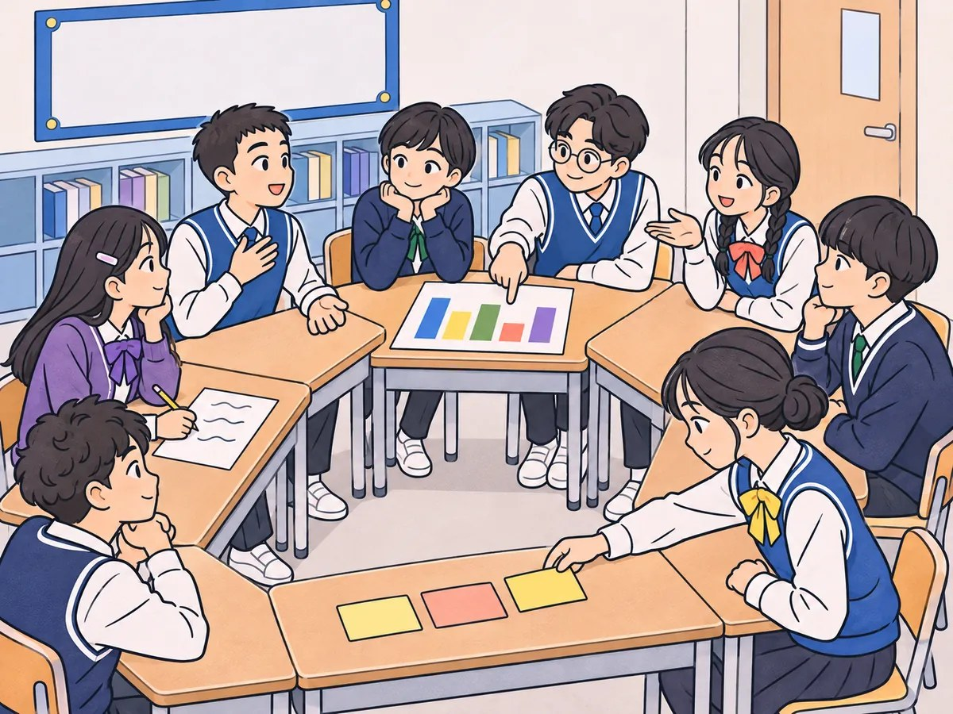
중3 · 대인관계 · 협력적 의사소통하기
정리
다음 시간
마음건강 · 마음건강 이해하기 · [9사회정서04-01]
마음건강으로 행복한 삶 계획하고 실천하기
나에게 행복은 어떤 모습이고, 어떻게 계획할 수 있을까?
14 / 15

Slide 15
이기는 말은 대화를 끝내고, 함께 만드는 말은 관계를 이어 줘요.
오늘 수업에 함께해 주어 고마워요
Lev Lab 레브랩 · www.levlab.co.kr

